Slide 1
Abidjan
1 octobre 2018
Présentation de Thierry MOREAU

Slide 2
IMPLANTATIONS EN EUROPE
SGI Consulting SA (Siège)
SGI Ingenierie SA
Luxembourg
SGI INGENIEURS SA./NV.
Bruxelles et Namur
Belgique
SGI INGENIERIE SAS France
Le Bourget du Lac
France
SGI INTERNATIONAL SA
Lyon
France
SGI INGENIERIE SA
Genève
Suisse

Slide 3
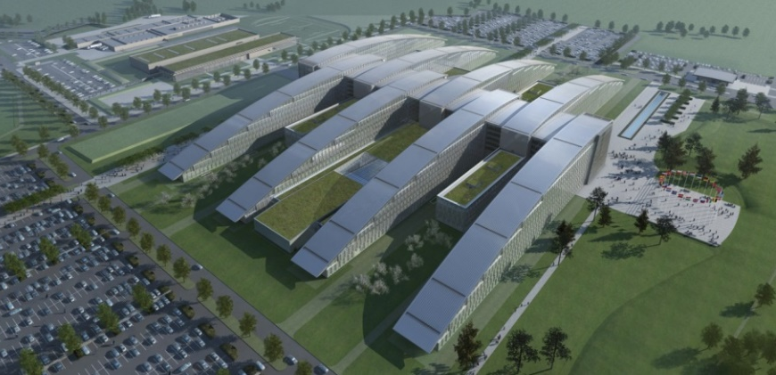
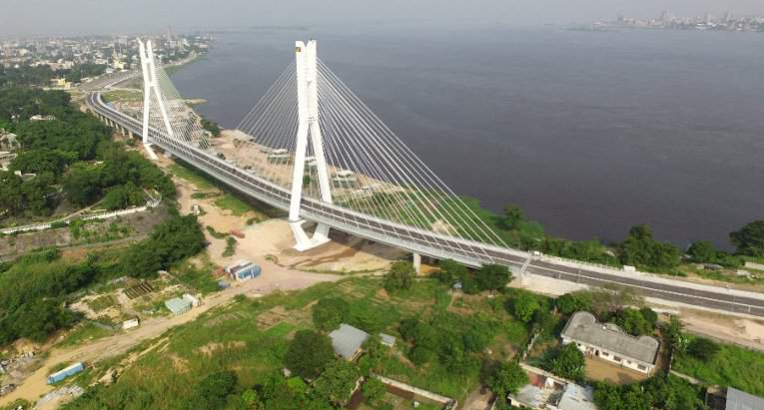
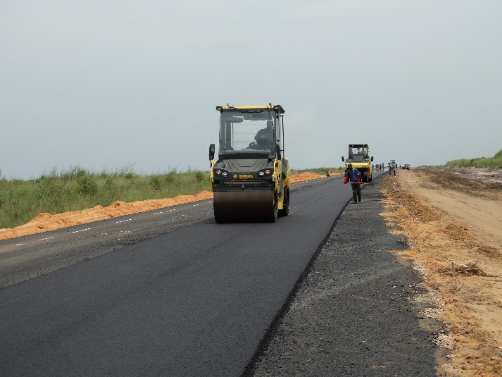
NOS DOMAINES

Slide 4
IMPLANTATIONS EN AFRIQUE

Slide 5
ACTIVITES EN AFRIQUE

Slide 6
IMPLANTATIONS EN AFRIQUE

Slide 7
EN COTE D’IVOIRE

Slide 8
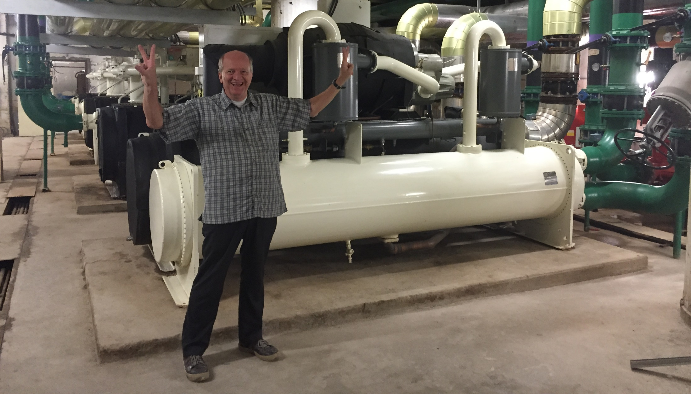
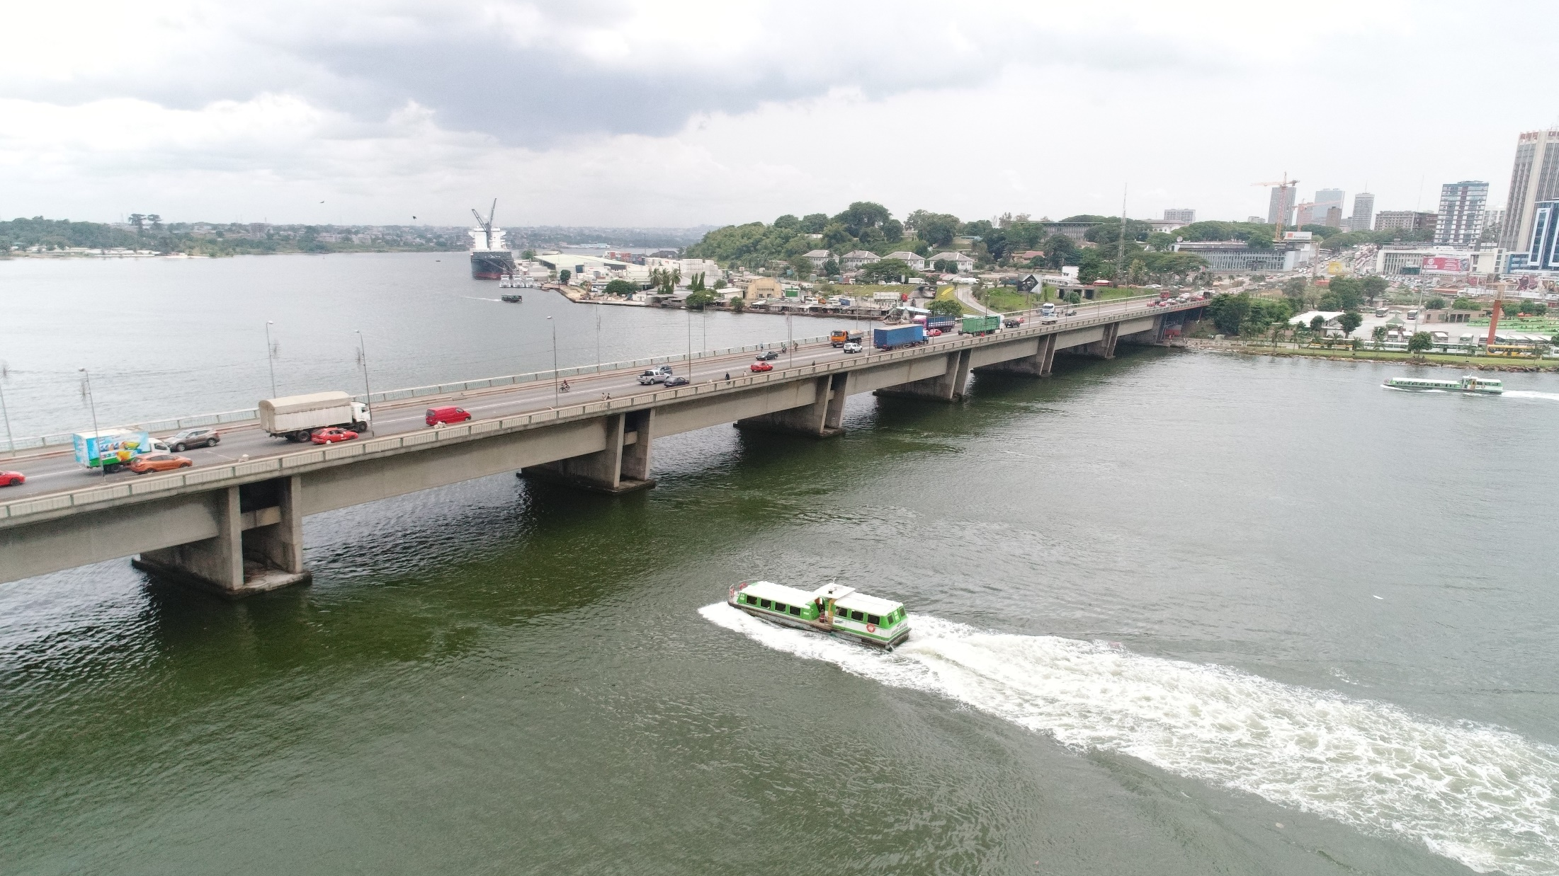
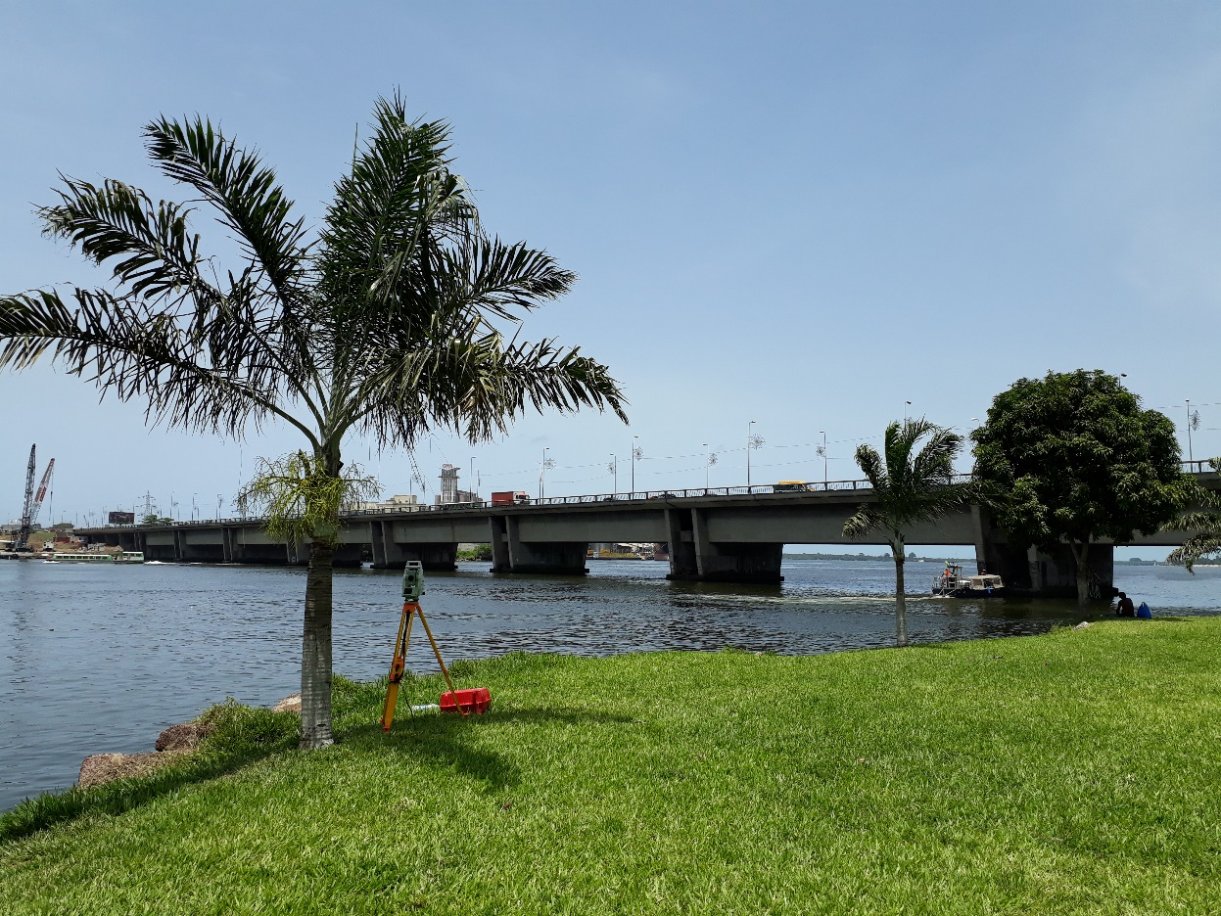
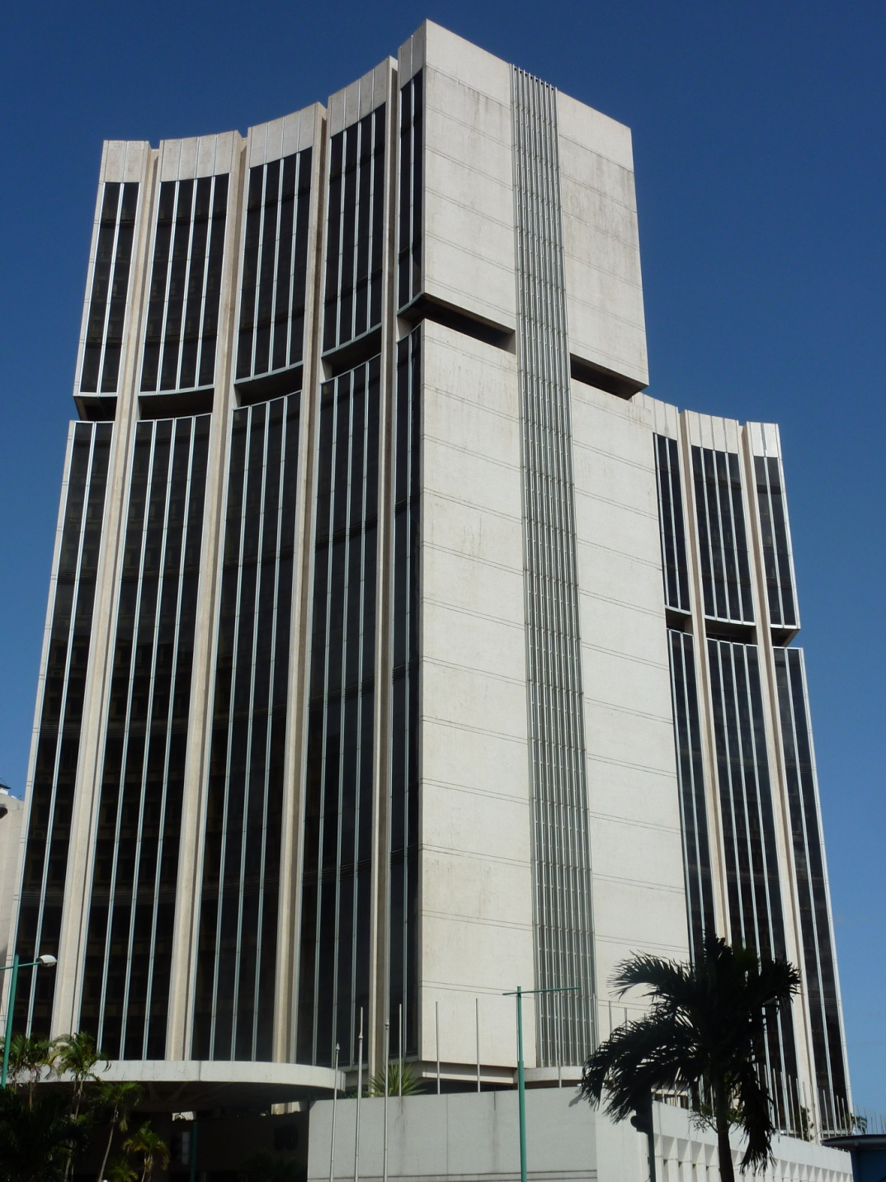
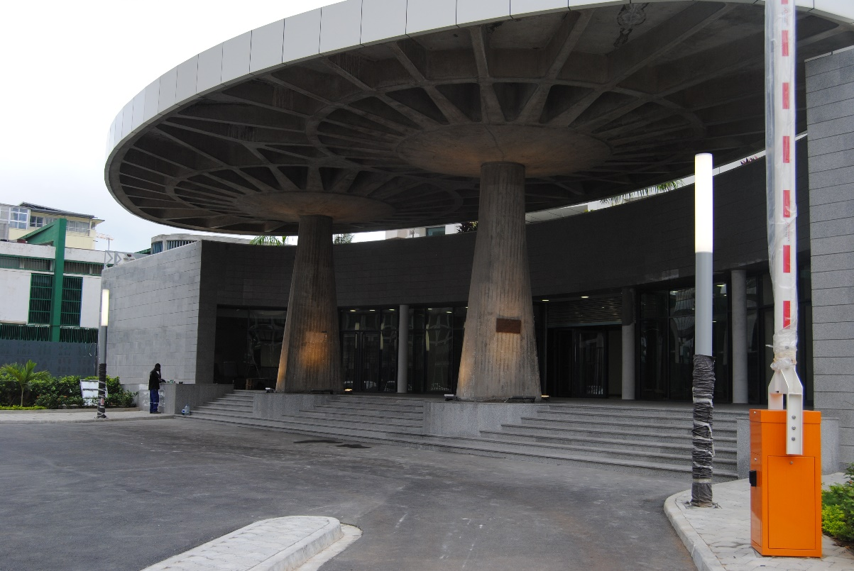
EN COTE D’IVOIRE

